Slide 1
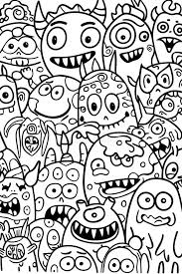


הקול בראש!

Slide 2
אם אני לא אהיה מעורב זה לא יצליח
אסור שידעו שאני לא יודע
אני לא מנהל מספיק טוב עבור הצוות הזה
אם זה לא מושלם אז לא שווה
יותר קל לעשות לבד מאשר להסביר
עדיף לא להעיר זה רק יעשה בלאגן
כבר ניסינו, זה לא עבד
אין לי זמן לחשוב, אני חייב לכבות שריפות
אני חייב להיות זמין כל הזמן
אם אהיה רך, ינצלו את זה
אם אבקש עזרה ידעו שאני לא מתאים
לא משתלם ללכת נגד המערכת
הצוות עוד לא בשל לשינוי
אין לי אוטונומיה
עוד מעט הלחץ ירד
מחשבות שעולות לי בראש

Slide 3

Notes:
מהו החבל שכובל אותך?
הגרמלין שלנו פועל בדיוק כמו החבל של הפיל. הוא נוצר בזמן שהיינו קטנים, פחות מנוסים או פגיעים יותר. הוא נולד מתוך צורך להגן. אבל הוא נשאר גם כשהפכנו חזקים יותר.

Slide 4
"כשהם צעירים מאוד וקטנים בהרבה, אנחנו קושרים אותם באותו חבל, ובגיל הזה הוא מספיק חזק כדי להחזיק אותם. עם הזמן, כשהם גדלים, הם מתרגלים לחשוב שהם עדיין לא יכולים לברוח. הם מאמינים שהחבל עדיין חזק מהם — ולכן הם אפילו לא מנסים להשתחרר."

Slide 5
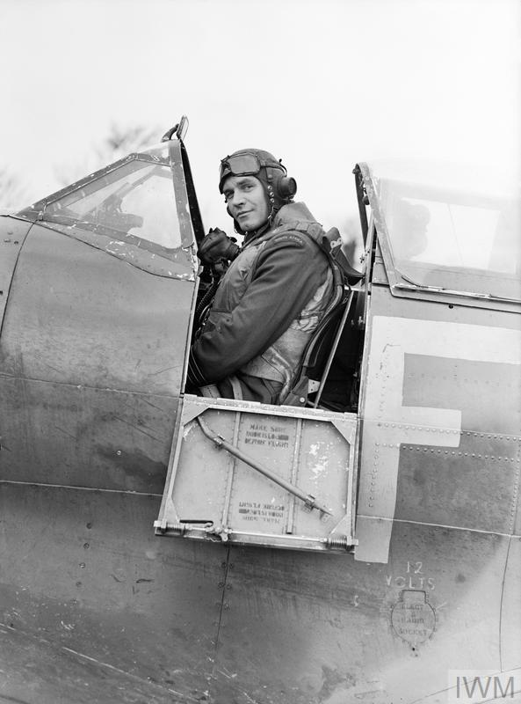
“הגרמלינים עשו את זה.”

Slide 6

ה"קול בראש" שיוצר פחד, ספק עצמי ושיפוטיות.
המטרה שלו:
"להגן" עלינו מפני כישלון או מבוכה על ידי כך שהוא משאיר אותנו באזור הנוחות (קטנים ומצומצמים).
המאפיין העיקרי:
הוא תמיד נשמע כמו "האמת המוחלטת", אבל הוא למעשה פרשנות מעוותת.
לא כל מחשבה לא נעימה היא גרמלין.

Slide 7

איך יודעים שזה גרמלין?
גרמלין הוא קול פנימי ש:
נשמע כמו אמת מוחלטת
מדבר בהכללות, "תמיד", "אף פעם", "אין סיכוי"
מצמצם אותי ומקטין אותי
דוחף להימנעות, להסתרה, לריצוי, או לשליטה
לא כל מחשבה לא נעימה היא גרמלין.

Slide 8
בחן את עצמך:
האם זה נשמע מוחלט? תמיד, אף פעם, חייבת, אסור, אין סיכוי
האם זו פרשנות שמתחפשת לעובדה? "הם יחשבו שאני לא טובה"
האם זה מצמצם אותי? מקטין, מלחיץ, משתק, גורם לי להסתיר או להימנע
האם זה מנתק אותי מבחירה? משאיר אותי באוטומט, בלי מרחב תגובה
א

Slide 9
איך הוא נשמע?
"אני תמיד…" "אני אף פעם לא…" "אסור לי…" "צריך להיות…" "בטוח שזה ייכשל." "אני לא מספיק…"
ודאות מדומה
חשיבה שחור/לבן

Slide 10


Slide 11
איך הוא נשמע?
"אני תמיד…" "אני אף פעם לא…" "אסור לי…" "צריך להיות…" "בטוח שזה ייכשל." "אני לא מספיק…"
ודאות מדומה
חשיבה שחור/לבן

Slide 12
יודע להצביע על נקודות התורפה, החולשות והכישלונות שלנו
מבוסס על קורטוב של "אמת" שהתעצם למימדי ענק!!!!!
מכיר אותנו ואת החולשות שלנו ___ שנים

Slide 13
גרמלין זה לא פחד!
פחד הוא חוויה רגשית טבעית. גרמלין הוא הקול שמפרש את הפחד ומנהל את ההתנהגות בעקבותיו!

Slide 14

אוהבי חושך
ברגע שמאירים/מודעים אליהם הם מתכווצים
פנס אולטימטיבי
=
זיהוי הגרמלין

Slide 15
מודעות
לשים לב למה שקורה:
בלי לנתח
בלי להצדיק
בלי להאשים
בלי לתקן
רק לראות - כמו מצלמה
הגרמלין ניזון משיפוט
Notes:
המטרה:לא לשנות את המחשבה אלא לשנות את היחס אליה

Slide 16
מודעות ללא שיפוט יוצרת:
מרווח
ניתוק מהזדהות
אפשרות בחירה
עובד על:
אוטומט
הזדהות
תגובתיות
ברגע שיש עד אין נהג אוטומטי

Slide 17
אפשרות בחירה:
Responsibility
response
ability
ability
respond
to

Slide 18



אסטרטגיה
זיהוי (Notice):
הבנה שזה הגרמלין מדבר
תיוג (Labeling):
לתת לו שם או אפיון משעשע כדי ליצור מרחק (דיסוציאציה).
בחירה מחדש (Redirect):
הפניית הקשב באופן אקטיבי

Slide 19

למה זה חשוב לנו כמנטורים?
עשוי לתקוף אתכם במהלך הפגישה:
"המנטור ההוא היה שואל שאלה הרבה יותר עמוקה עכשיו".
"אני חייב להגיד משהו חכם כדי שיחשבו שאני מקצועי".
"המונחה לא מתקדם, זה אומר שאני מנטור גרוע".
Notes:
"המנטור ההוא היה שואל שאלה הרבה יותר עמוקה עכשיו". (השוואתית)
"אני חייב להגיד משהו חכם כדי שיחשבו שאני מקצועי".(הצורך להרשים)
חרדת ביצוע: "המונחה לא מתקדם, זה אומר שאני מנטור גרוע".

Slide 20


Slide 21

מה זה כן
מוציא מהאוטומט
יוצר הפרדה ביני לבין הקול שבראש
מחזיר את נקודת הבחירה
מה זה לא:
נותן פתרונות
אומר מה נכון
משכנע לחשוב חיובי

Slide 22


Slide 23
החזקה (attachment) = אחיזה עיקשת במנגנון פנימי שמייצר לנו סבל ופוגע בביטחון העצמי בלי שנשים לב. ומה שמדאיג זה שזה לא משהו שקורה לנו - זה משהו שאנחנו עושים לעצמנו
פיטר מייקלסון 2015 Why We Suffer

Slide 24

שורשים הפסיכולוגיים – למה הוא שם?

Slide 25
ההבדל בין פחד לגרמלין:
גרמלין | פחד
קול פנימי ביקורתי | רגש טבעי
דפוס חשיבה מגביל | מנגנון הישרדות
לרוב מגזים או מעוות מציאות | יכול להצביע על סכנה אמיתית
מבקש הימנעות והתכווצות | מבקש הגנה
צריך לזהות ולהפריד ממנו | אפשר להקשיב לו

Slide 26
אי אפשר להילחם בהם
כשנלחמים בגרמלין, אנחנו נותנים לו תשומת לב ומשאבים.
מאבק פנימי חוסם את האינטואיציה.
הגישה הנכונה: לא "להרוג" אותו, אלא "לאלף" או "לשחק" איתו להחזיר אותו למימדים הנכונים

Slide 27
תרגול
כתהו בפתק את הגרמלין שלכם.
תנו לו שם
דוגמה:הגרצלינ שלי: "הוא לא צריך אותי"
שם הול"צ (הוא לא צריך אותי)
"הנה אדון הולצ הגיע"

Slide 28
תרגול
כתהו בפתק את הגרמלין שלכם.
תנו לו שם
נסו גם לתת לו צבע או/ ו ציור
דוגמה:הגרמלינג שלי: "הוא לא צריך אותי"
שם הול"צ (הוא לא צריך אותי)
"הנה אדון הולצ הגיע"

